Slide 1
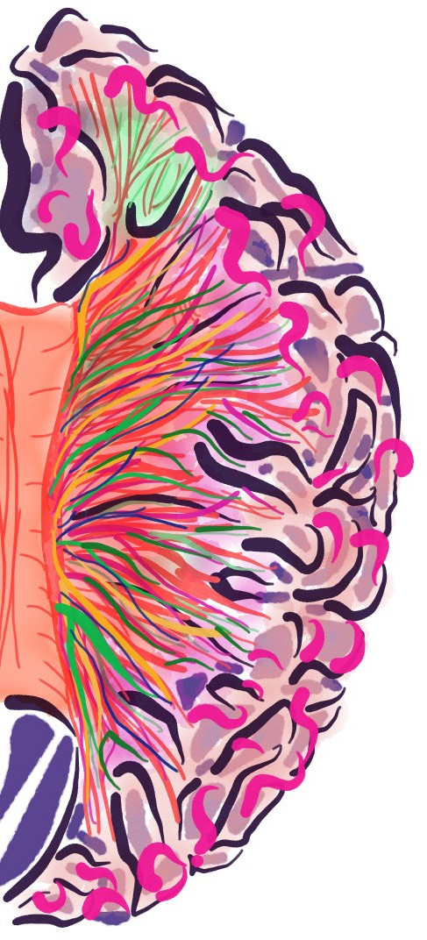



Tema 3. Evaluación neurológica del paciente pediátrico II. Desarrollo psicomotor
María Carratalá Tejada Evaluación Neurológica
Máster Universitario Neurocontrol Motor
©2024 María Catarralá Tejada Algunos derechos reservados.
Este trabajo se distribuye bajo la licencia:
CC-BY-SA 4.0 Atribución-CompartirIgual 4.0 Internacional de Creative Commons.
Disponible en http://creativecommons.org/licenses/by-sa/4.0/ deed.es
Evaluación Neurológica. Máster Universitario en Neurocontrol Motor

Slide 2

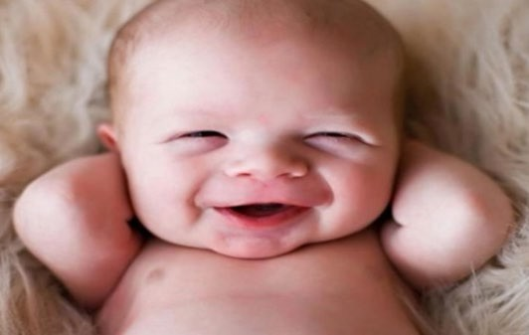

Desarrollo psicomotor 1º trimestre
Perfeccionamiento visual y auditivo
El contacto con la piel y el calor (sobre todo de su madre) estimulación muy fuerte
Pre-apraxias manuales
Lenguaje pre-linguistico, vocalización no lingüística
/a//o//e/
Mayor disfrute con estimulación de personas que con objetos
Al final del trimestre: el gesto de llevarse los objetos a la boca inicio de “causa-efecto”. Placer visual y placer bucal
Sonrisa mimética y social

Slide 3

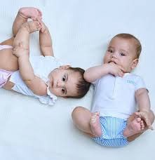
Desarrollo psicomotor 2º trimestre
Participa activamente en los cambios de posición, quiere incorporarse para relacionarse con su entorno
Dialogo vocal, mímica y táctil (gorjeo). Sensibles variedades de entonación. /u/. Vocaliza la alegría
A nivel social se esfuerza por comunicarse
Juego con su propio cuerpo
Juego con juguetes

Slide 4

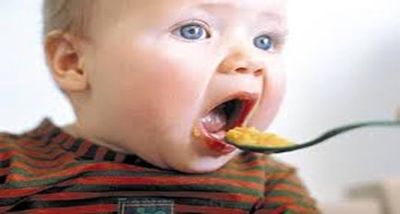
Desarrollo psicomotor 3º trimestre
Tira los objetos
Reflejo en el espejo
Lenguaje: lalación /A/, balbuceo, sonidos guturales/ga, ga/, bilabiales /p/,/b/,/m//da, da/
consonantes
Lenguaje por imitación, juego de pausa, acompañado de gesticulación y mímica
Inicio alimentación solida
Aumenta esquema corporal
Empatía selectiva
Aumenta actividad de juegos con juguetes
8-9 m:
  Dependencia materna. Anticipa situación de abandono, no comprende separación
  Acción secundaria para facilitar acción principal (Piaget)(medio-fin)
  Permanencia del objeto

Slide 5



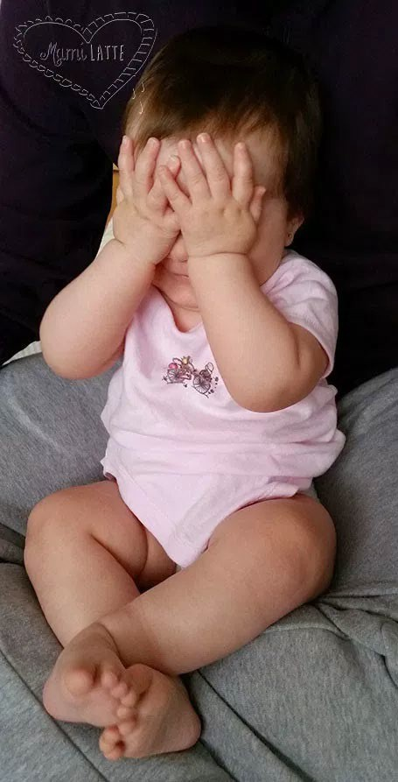
Permanencia del objeto
Entre 7-8 meses: El bebé busca el objeto si está parcialmente escondido.
Entre 8-12 meses: el bebé busca objetos que han desparecido, pero que se encuentran en el lugar que ha visto como se escondían o el lugar de siempre.
A partir de 16 meses entra en la fase en la
que ya se puede decir que el objeto a cobrar permanencia para el
comienza
niño, que reconoce su existencia, aunque no esté presente o se le haya apartado de su vista.

Slide 6

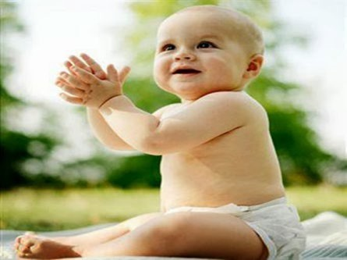
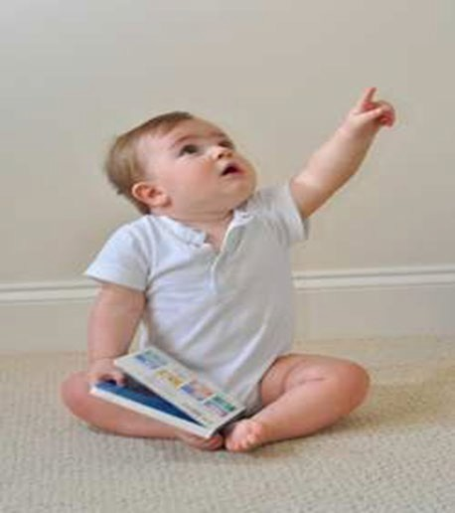
Desarrollo psicomotor 4º trimestre
Lenguaje: jerga propositiva, morfemas (ta?), . Percibe el silencio del adulto y acopla sus emisiones, espera respuesta
Palabras: silabas repetidas
Comprende el sentido de la frase e imitara (ej. adiós, besos)
Hace palmas, lobitos, cucú-tas
Señala con el índice
Mete y saca objetos de caja

Slide 7
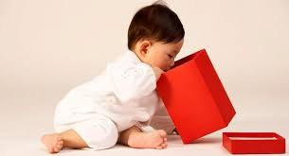
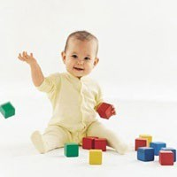
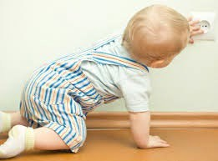
Desarrollo psicomotor 4º trimestre
Mete y saca objetos de caja
Bebe solo, tira de la ropa para llamar atención
Inicia su “carácter y personalidad”(comienza a oponerse al “no”)
Rica interacción social
Juego con carácter “investigador”. Rica exploración (enchufes)
Empatía “a distancia”

Slide 8
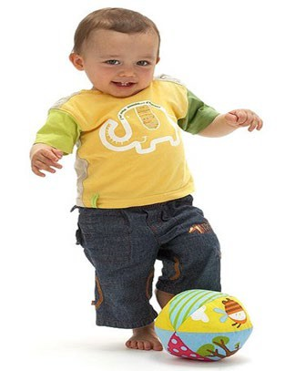



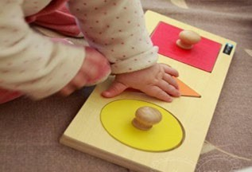
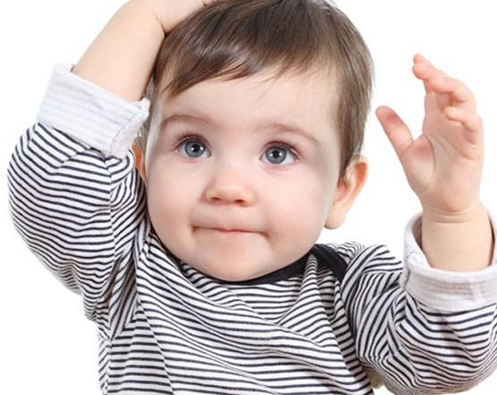
Desarrollo psicomotor 12-18 meses
Marcha
Perfeccionamiento balón
del equilibrio. Chuta
Praxia ideomotora. Gesto complejo útil (ej. suelta un objeto cuando se lo piden), inicio de lateralidad (50%)
Coge objetos pequeños y los tira uno a uno
Utiliza cubiertos
Juego organizado (continente/contenido, de encajar)
Se pone cestas, gorros,... sobre cabeza
Las primeras palabras tienen carácter de frase (holofrases) (mama, papa, tata, nene, aba, …) (12 m: 3 palabras/15m: 19)
Atención y concentración. Comprende bien las ordenes

Slide 9


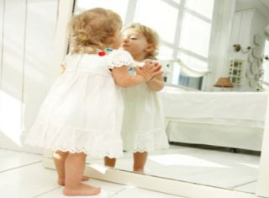

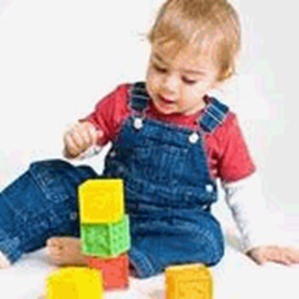
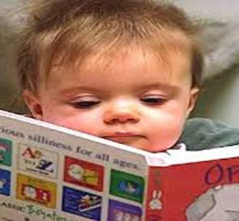
Desarrollo psicomotor 12-18 meses
Marcha
Empatía: acepta, rehúsa, abraza. Le gusta “hacerse el interesante”
“Don de la imitación” “adquiere ritmo”
Toma conciencia de su “yo”. Reconoce partes del cuerpo
Pasa páginas, le gustan las imágenes
Torres de 2-4 cubos. Coloca las tres piezas
Realiza un “trazo” imitando a un adulto. Garabatea vigorosamente (15-18)
Es capaz de utilizar un “medio” para alcanzar un “fin”

Slide 10



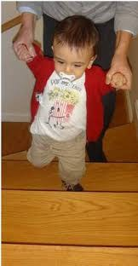
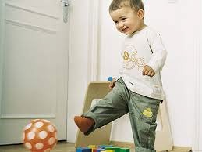
Desarrollo psicomotor 18-24 meses
Se agacha a coger objetos del suelo
Tira de un juguete en bipedestación
Sube escaleras con ayuda (18 m)
Baja escaleras con ayuda
Comienza a saltar sobre los dos pies
Corre con las piernas separadas, puede andar hacia atrás
Lanza pelotas (sin caerse)

Slide 11
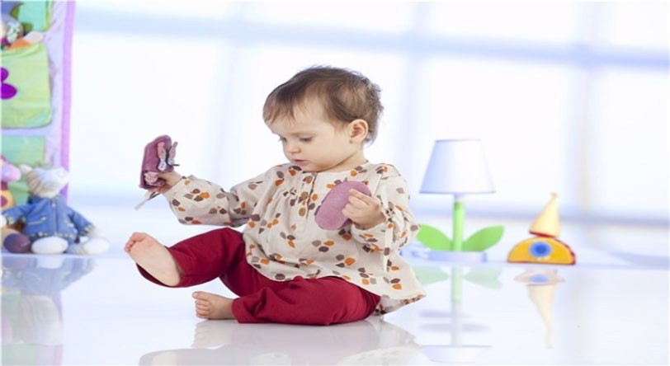
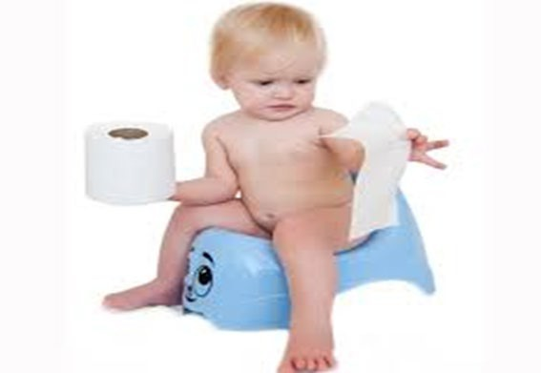
Desarrollo psicomotor 18-24 meses
Puede quitarse zapatos (sin cordones) y ropa (sin cremalleras ni botones)
Come solo con limpieza, ayuda a recoger
Etapa del orinal
Relaciones sociales poco armoniosas con otros niños
No participa en juegos colectivos, necesita un adulto

Slide 12



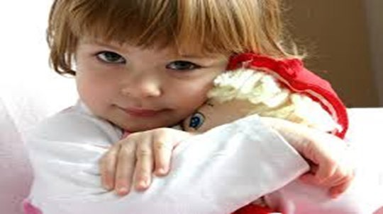
Desarrollo psicomotor 18-24 meses
Torres de 4-6 cubos
Comienza a representar, a sustituir una cosa por algo que se le parece
18m: 22 palabras, 24m: 72 palabras
Aparición de frases de dos elementos: nombre-nombre, nombre-adjetivo, nombre- verbo, nombre-adverbio, adverbio-nombre
Sus frases favoritas son las que significan una acción terminada “papa ido”
Se nombra a si mismo con su nombre o pronombre “mi”
Las oraciones negativas con un no o verbo-no
Indica posesión, mío, mi

Slide 13

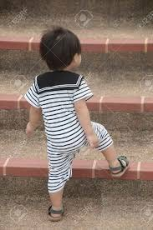
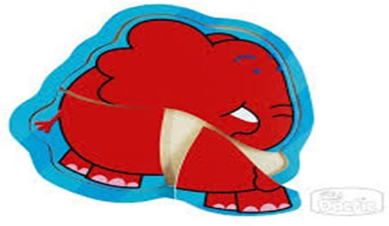
Desarrollo psicomotor 2 años
Sube y baja escaleras solo, sin alternar
Gira, baila, salta
Chuta con equilibrio y precisión
Función simbólica (2-4 años)
Completa un circulo
Torres de 6-8 cubos
Puzzles de 3-4 piezas
Conoce colores
Puede contar hasta 3-4
Al adquirir flexibilidad en muñeca y rotación en antebrazo:
  Abrir y cerrar puertas
  Lavarse y secarse la cara solo
  Ponerse los zapatos
  Ponerse chaqueta
Utiliza el verbo en sus frases “frases explicitas” (ej. nene no quiere dormir)
Primeras preguntas
A nivel social: es egoísta
Crisis de personalidad
Control anal y vesical

Slide 14
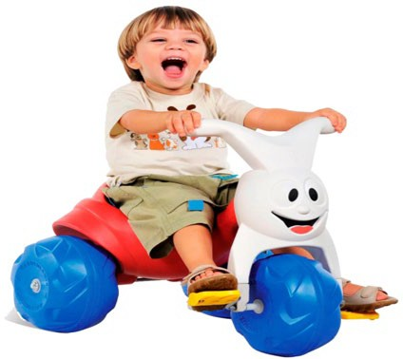
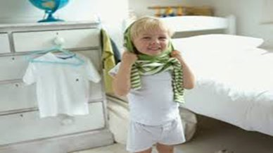

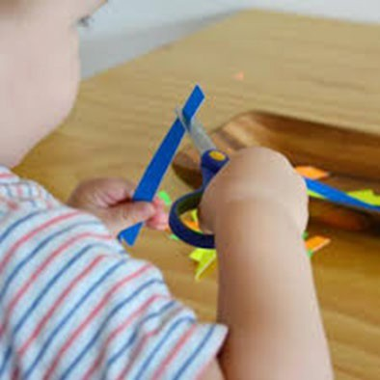
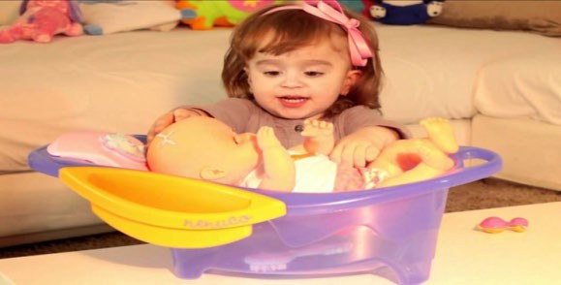
Desarrollo psicomotor 3 años
Cuenta hasta 10
Utiliza tijeras
Cose plástico perforado
Hace rulos con plastilina
Colorea con pinceles
Camina de puntillas
Sube y baja escaleras alternando
Salta el ultimo escalón
Apoyo monopodal (3 segundos)
Conduce triciclo
Vestirse y zapatos solo. Viste a una muñeca
8-9 cubos (puente)
Explosión del vocabulario. Canta canciones
Conoce la
noción del bien y del mal,
sexualidad
Edad de lo mágico
Mayor sociabilidad:
espera turnos, juegos
colectivos,…
Desafío constante, narcisista

Slide 15
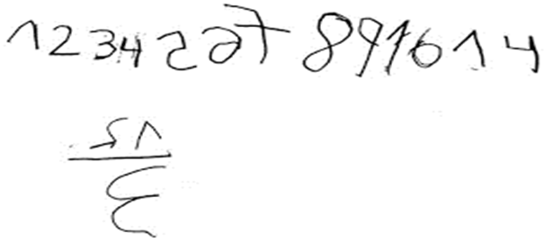



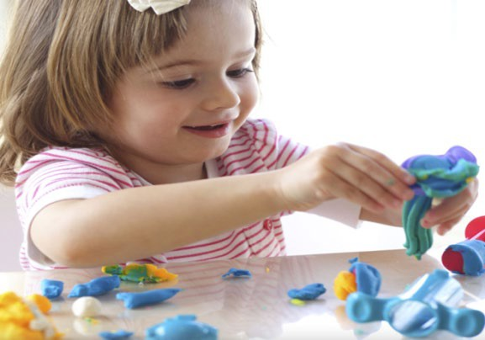
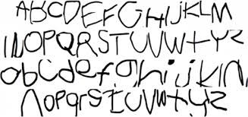
Desarrollo psicomotor 4-5 años
Saltan sobre ambos pies alternativamente
Recorren saltando sobre un pie mas de 10 m
Puntillas más de 10 sg
Corta en línea recta
Dibujo de cruz y cuadrado
Comienzo del dibujo del cuerpo humano
Pueden escribir su nombre y en algunos casos el alfabeto
Mezclan letras y números invertidos y dispersos por el papel
Hace objetos con pasta de modelar
Independencia higiene esfinteriana
Se establece la lateralidad manual
Pensamiento intuitivo
Establecen reglas de juego
Discurso complejo

Slide 16
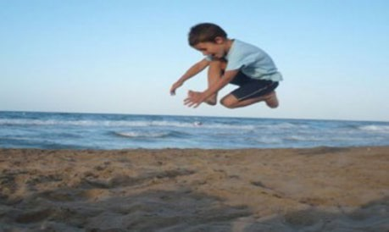


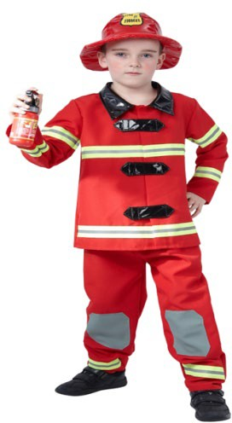
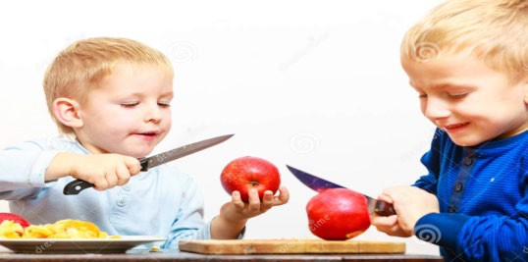
Desarrollo psicomotor 5-6 años
Trepan obstáculos de mayor altura, se deslizan por pendientes elevadas, les gusta mantenerse en equilibrio, saltan desde alturas, etc
Mejora de las capacidades de coordinación motora gruesa y fina, y el equilibrio estático y dinámico. Incluso la cadencia de la marcha: lenta, rápida…
Combinan acciones motoras: correr y saltar un obstáculo, correr y chutar pelotas, lanzar la pelota, rebotar y atraparla; son capaces de atrapar la pelota con las dos manos pero sin necesidad de apoyo en el pecho, como sucedía en etapas anteriores
La independencia funcional está en auge, no solo quiere vestirse solo sino también elegir su ropa, hace tareas domésticas el solo como quitar su plato, cortar con cuchillo
Comienza a crecer el deseo de un rol: ser piloto, enfermera, maestra, explorador, etc

Slide 17

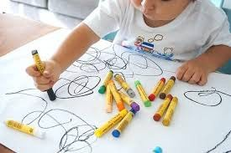
Desarrollo del dibujo
15-18 meses
El niño hace muchas líneas horizontales o inclinadas, no quiere representar, juega a trazar.

Slide 18

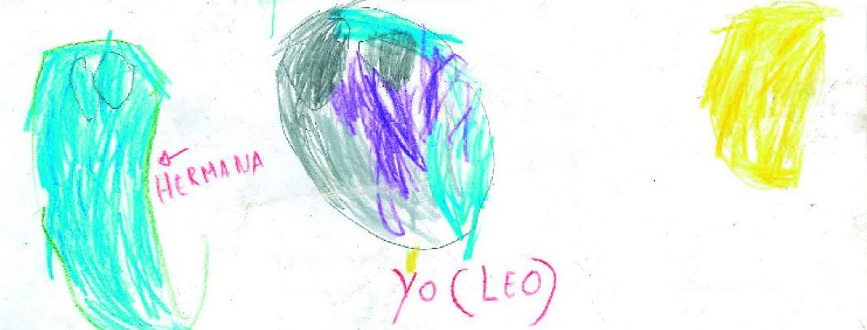
Desarrollo del dibujo
18 meses-2 años
El niño perfecciona sus posibilidades motrices. Quiere imitar la escritura adulta y dibuja un torbellino de espirales llamadas “garabatos”, a las que le da una significación según la disposición afectiva del momento.

Slide 19

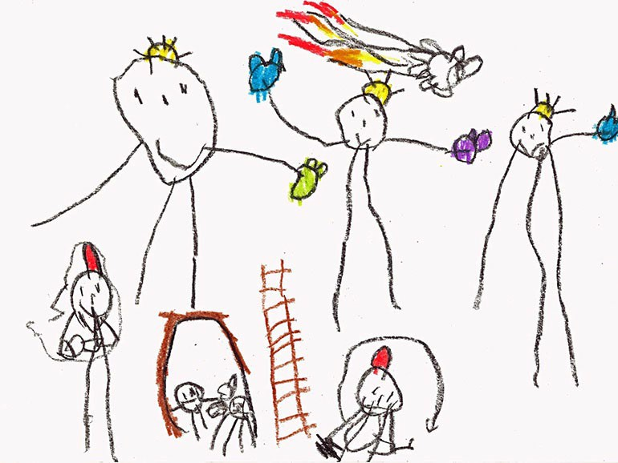
Desarrollo del dibujo
3 años
El niño mejor a su técnica representativa, abandona los garabatos e intenta dibujar. Sea cual sea su nacionalidad un niño de tres años representa a un hombre bajo la forma de: una gran cabeza con ojos y piernas. El niño sabe utilizar el círculo.

Slide 20
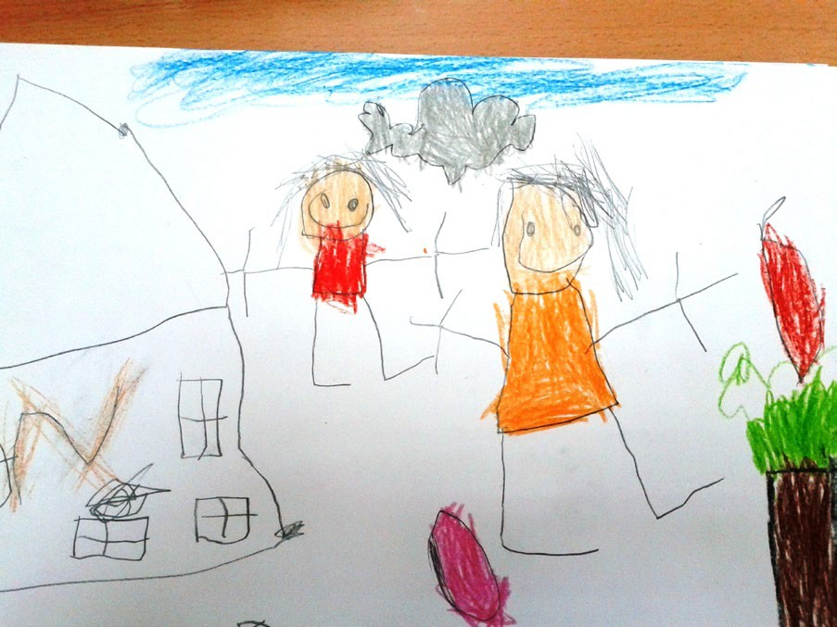

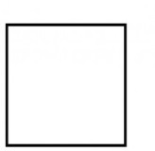

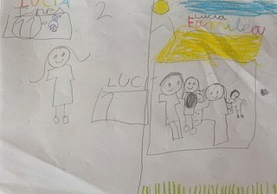
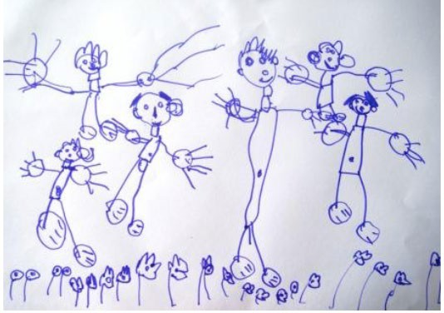
Desarrollo del dibujo
4 años
El dibujo tiene una forma que evoca la realidad; es el periodo del realismo intelectual, que dura hasta los 9 años aproximadamente.
Una característica de los dibujos a partir del cuarto año es la transparencia: las casas dejan ver sus interiores, los océanos sus peces, hay una avalancha de detalles, todos muy significativos para el niño.
En su representación del ser humano, el niño añade el tronco, las manos, los pies (a veces el pelo). Sabe utilizar el rectángulo y el cuadrado.

Slide 21


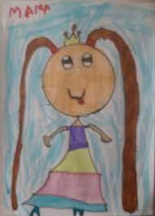
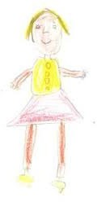
Desarrollo del dibujo
5 años
A partir de los 5 años el niño utiliza el triángulo y elabora mucho más las formas.

Slide 22

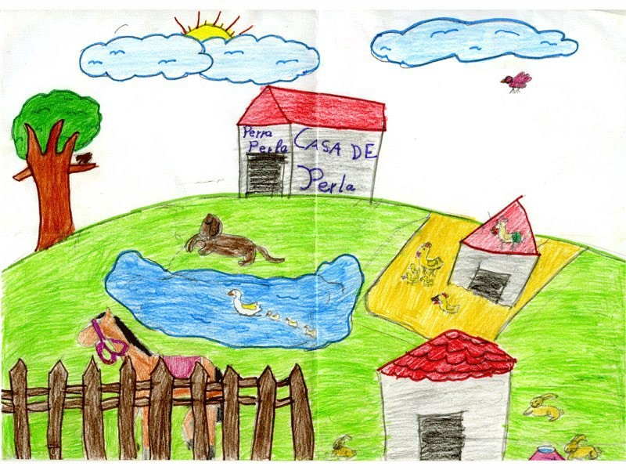
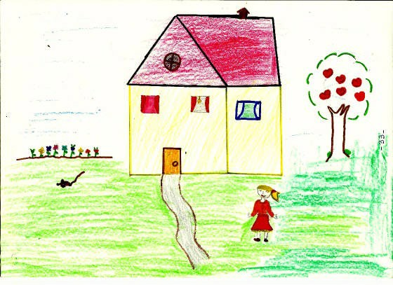
Desarrollo del dibujo
9 años
Hasta los 9 años no parece un realismo visual: el niño aprende a reproducir la realidad.

Slide 23

Desarrollo del apego
4 etapas:
Etapa de pre-apego (0-6 semanas): reflejos innatos como llorar o agarrar
Etapa de formación del apego (6 semanas-6 meses): distingue a la madre del resto y sonríe mas y esta mas tranquilo cuando ella está presente
Etapa de apego (6-18 meses): rechazo a desconocidos
Etapa de formación de relaciones reciprocas (18-24 meses): comienza a entender que la separación no es definitiva, entiende las explicaciones (gracias al desarrollo del lenguaje), disminuyendo la ansiedad ante las separaciones
Entre 18-24 meses intervienen normas y obediencia, que permitirán la adecuación a las nuevas relaciones sociales

Slide 24








Lecturas recomendadas
Programa para la estimulación del desarrollo infantil (PEI)
Cabezuelo G, Frontera P. El desarrollo psicomotor: Desde la infancia hasta la adolescencia. Narcea Ediciones, 2016.
Pérez Cameselle, R et al. Psicomotricidad: desarrollo psicomotor en la infancia. Vigo: ideas propias. 2004.

Slide 25



Tema 3. Evaluación neurológica del paciente pediátrico II. Desarrollo psicomotor
María Carratalá Tejada Evaluación Neurológica
Máster Universitario Neurocontrol Motor
Evaluación Neurológica. Máster Universitario en Neurocontrol Motor

